Slide 1
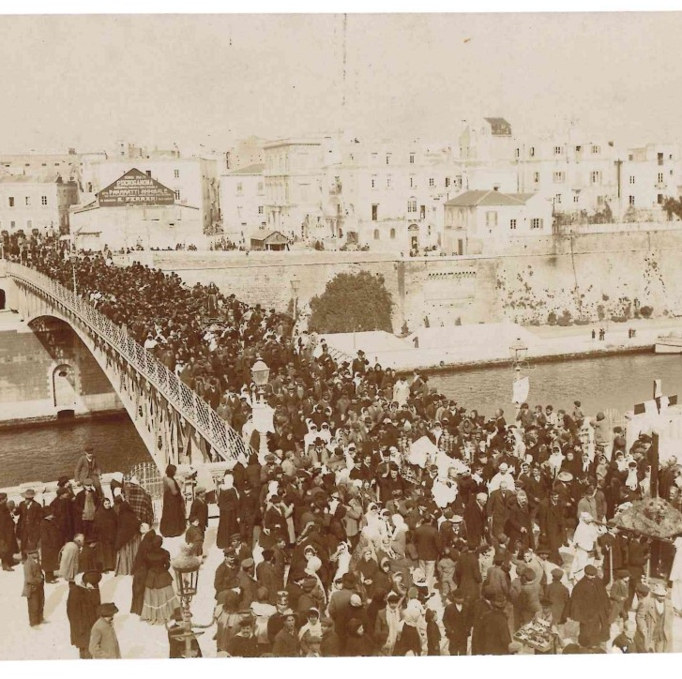
La Settimana Santa- Storia
Furono introdotti a Taranto dal patrizio tarantino don Diego Calò, il quale nel 1703, commissionò a Napoli le statue di Gesù morto e dell'Addolorata. Durante il periodo illuminista nel 1765 il patrizio tarantino Francesco Antonio Calò, erede e custode della tradizione della processione dei Misteri del Venerdì Santo.

Slide 2
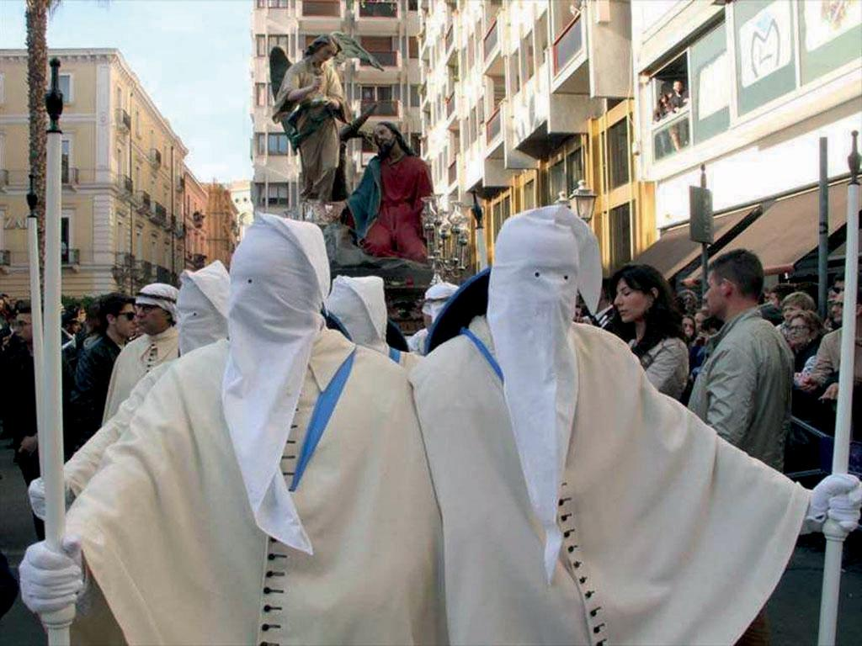
Don Diego Calò donò alla Confraternita del Carmine le due statue che componevano la suddetta processione e la prima volta si svolse il Venerdì Santo 4 aprile 1765, attribuendole l'onore e l'onere di organizzare e perpetrare quella tradizione cominciata nel 1703.

Slide 3
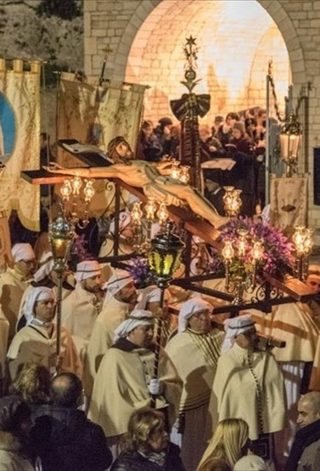
La nascita delle due Confraternite
La venerabile Confraternita dell'Addolorata e san Domenico trasse le sue origini e le sue tradizioni liturgiche e popolari dapprima dall'Ordine dei Padri Predicatori di san Domenico e successivamente dalla spiritualità dei Servi di Maria.

Slide 4
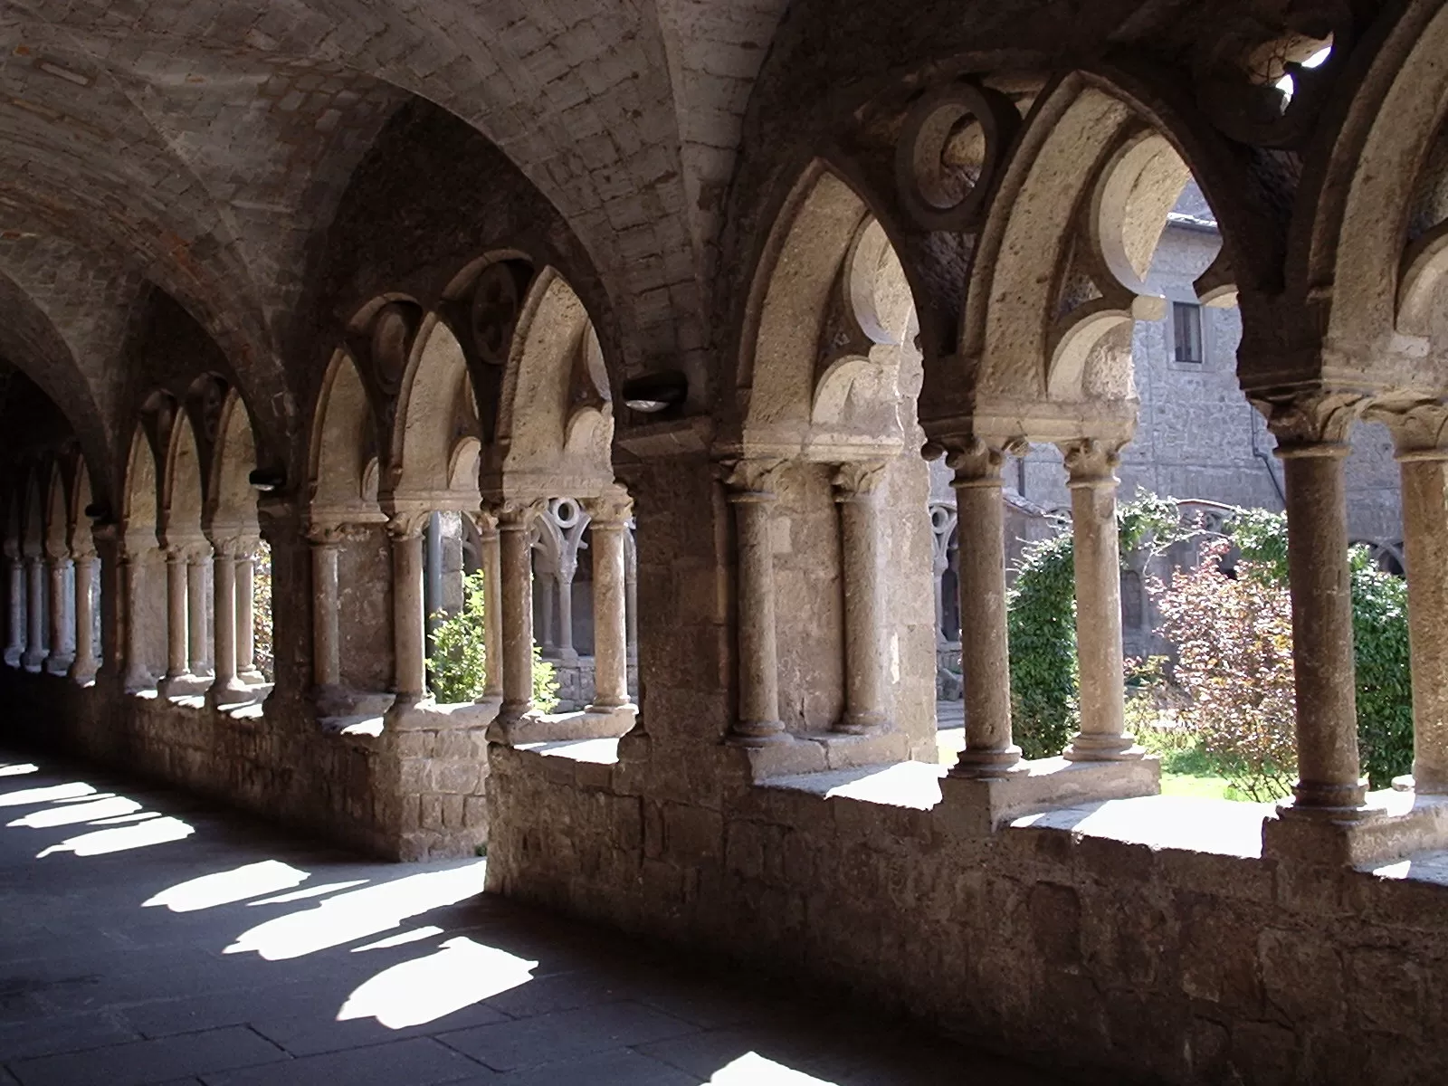
I Padri domenicani insediatisi stabilmente nelle città di Taranto, a partire dal 1315, nella città Vecchia, nell'antica Abbazia di San Pietro Imperiale, tenuta un tempo dai Padri Benedettini, e denominata solo nella seconda metà dell'Ottocento come San Domenico Maggiore, operarono per un lunghissimo arco di tempo, con alterne vicende, ora di splendore, ora di decadenza, sino alla metà del XIX secolo, dopo l'Unità d'Italia.

Slide 5
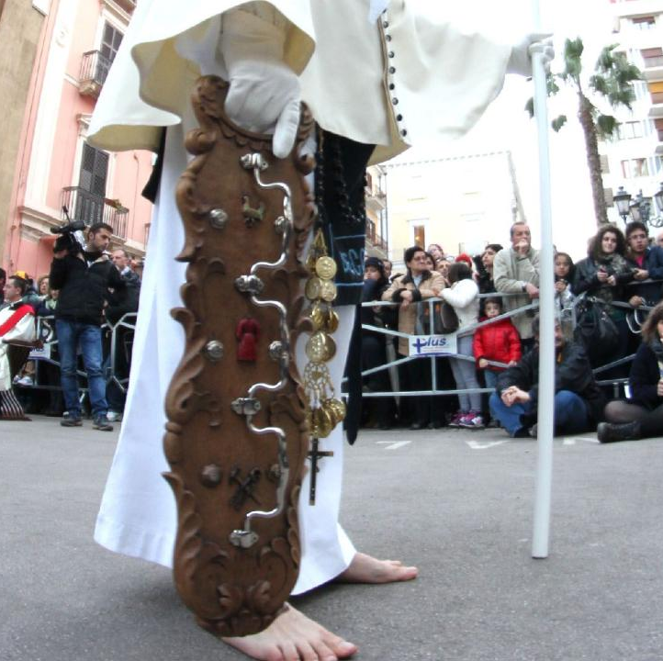
La Storia dei Perdoni
I primi riti pasquali si ebbero a Taranto nella seconda metà del 1500, in piena dominazione spagnola. Gli Spagnoli, meglio sarebbe dire gli Aragonesi, portarono in città i loro usi e costumi, compresi quelli pasquali.
A differenza di ciò che accade oggi, essi avevano luogo solo la mattina del Venerdì Santo, e a parteciparvi erano tutte le confraternite di Taranto, non solo quelle principali di San Domenico e del Carmine.
In più, ogni confraternita che faceva pellegrinaggio ai sepolcri della città vecchia aveva a capo un suo troccolante, il confratello che agita uno strumento di legno dal suono particolare, un caratteristico “trac-trac” dal quale potrebbe derivare la parola “troccola”.

Slide 6
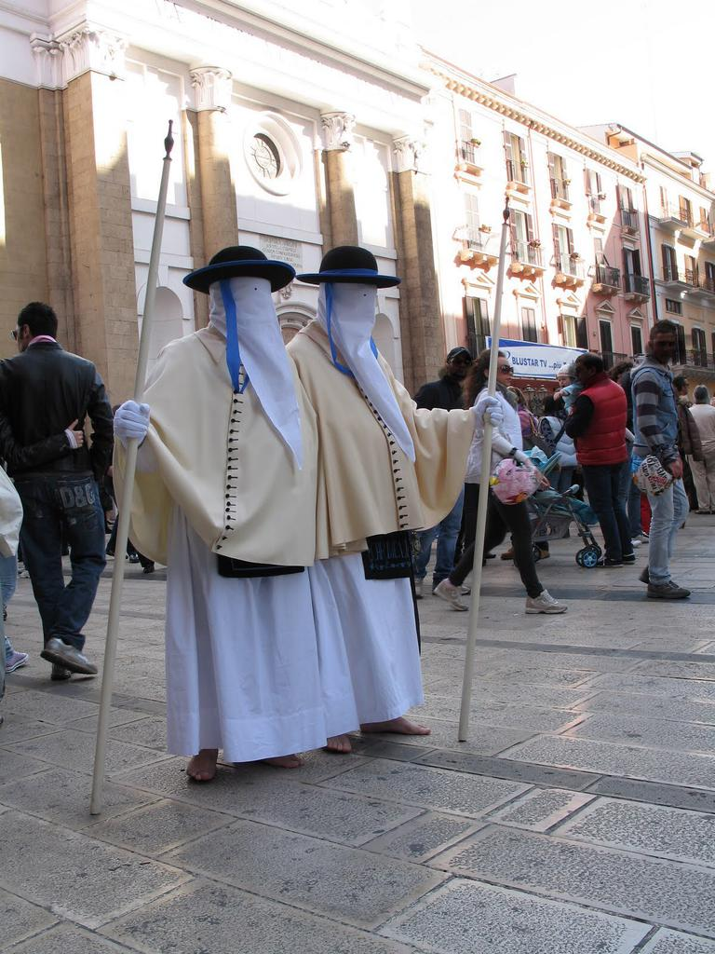
I Perdoni sono scalzi e vestiti con l'abito tradizionale di rito che si compone di: un camice bianco stretto in vita e sui polsi; un rosario nero appeso in vita con medaglie sacre ed un crocifisso, pendenti sulla destra del camice; una cinghia di cuoio nero attaccata in vita e fatta pendere sul lato sinistro del camice, rappresentante la frusta che colpì Gesù.

Slide 7
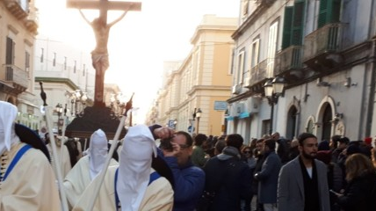
Inoltre hanno una mozzetta color crema abbottonata sul davanti; due scapolari recanti rispettivamente le scritte ricamate "Decor" e "Carmeli" in seta blu chiaro; un cappuccio bianco con due forellini all'altezza degli occhi; un cappello nero bordato con nastro blu chiaro, dai cui lati scendono altri due nastri anch'essi blu, indossato in testa sul cappuccio o appoggiato sopra le spalle, fissato in vita con un nastro che viene fatto passare attraverso un'asola che si trova nell'abbottonatura della mozzetta e guanti bianchi di cotone o di pelle.

Slide 8
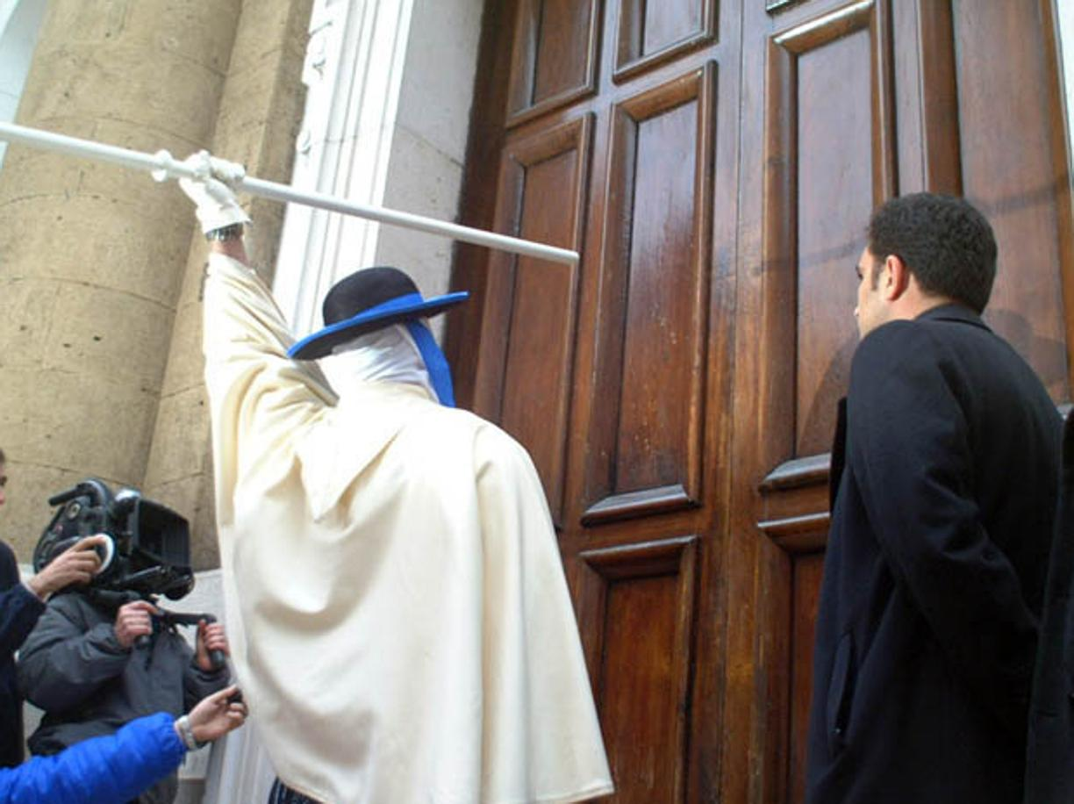
I Perdoni portano inoltre una mazza, chiamata "bordone", alta circa due metri che simboleggia l'antico bastone dei pellegrini: infatti le Perdúne sono così chiamati in ricordo dei pellegrini che si recavano a Roma per ottenere il perdono dei peccati.
Impiegano diverse ore a compiere il tragitto designato perché avanzano con un dondolio lento ed esasperante che i tarantini chiamano “a nazzecate”.
Il troccolante una volta giunto “nazzicando” davanti alla Chiesa del Carmine, bussa tre volte con la punta del suo bastone, detto “bordone”, su una delle ante chiuse, in un’atmosfera di silenziosa e profonda commozione.
Questo è uno dei momenti più significativi e affollati di tutta la processione.

Slide 9

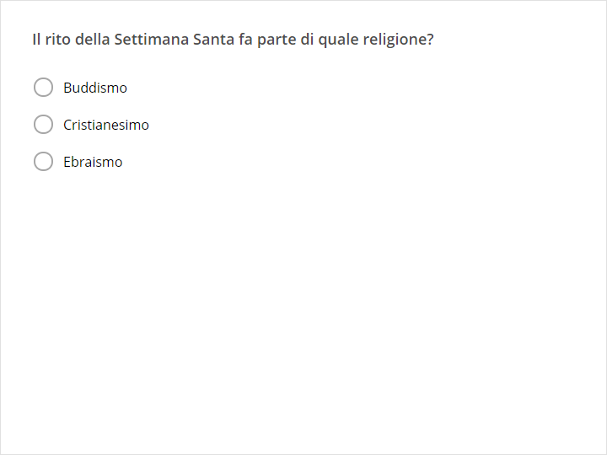
Quiz
Click the Quiz button to edit this object

